Slide 1

生物科學與教資源
新型冠狀病毒病 (COVID-19)
議題為本學習活動
教育局課程發展處
科學教育組
二零二零年六月編訂

Slide 2

學習目標
學生應能：
把生物學知識、概念和原理連繫，以解釋一些全球性的健康議題；
綜合和運用課程中不同課題所學的生物學知識、概念和原理來解釋相關議題的各種現象；
從不同來源搜尋並識別相關資料 ；
運用科學語言在小組討論和匯報中與他人有效地交流意見和觀點；
知道生物學知識在社會上的應用及其對社會、道德倫理、經濟和環境的含意；
持正面的價值觀和態度，實踐健康的生活方式；
培養負責任的公民態度；以及
欣賞社會上不同人士在相關議題中的貢獻。

Slide 3
與課程的連繫：
生物課程中的課題
III. 生物與環境 | b. 動物維持生命的活動 人體的氣體交換
IV. 健康與疾病 | b. 疾病 疾病的預防 接種：接種的原理 健康的生活方式 社區健康
 | c. 身體的防禦機制
VII. 微生物與人類 | a. 微生物學 病毒 病毒的增殖
VIII. 生物工程 | a. 現代生物工程的技術 聚合酶鏈反應及其應用
 | b. 生物工程的應用 醫療藥品的生產（例如疫苗）

Slide 4
議題：
新型冠狀病毒病（COVID-19）是由新型冠狀病毒感染引起的大流行病。截至2020年6月，全球已有過千萬人受感染，並有超過五十萬人死於此病。
學習活動：
本學習活動包括資料搜尋、小組討論和匯報。
全班會分成六個小組。每個小組將成為一個專家小組，對所分配得的問題進行研究和討論。
除了運用所學的生物學知識、概念和原理外，對於某些問題，學生可能需要進行網上資料搜尋。
在小組討論完結後，每組的學生需要就所分配的問題進行5分鐘口頭匯報，並以資訊科技具工具或其它方法解說。
於匯報後，每組將獲安排2分鐘的問答環節，讓其他學生就其匯報作出提問。

Slide 5
小組討論問題：
(1) | 新型冠狀病毒的外觀和結構是怎樣的？新型冠狀病毒如何感染你的細胞？
(2) | 如果你被新型冠狀病毒感染，病毒會如何影響你的肺部？氣體交換的過程將如何受到影響？
(3) | 你的身體會如何應對新型冠狀病毒的感染？會引發什麼樣的免疫反應？
(4) | 有哪些測試可用於識別已受新型冠狀病毒感染的人？這些冠狀病毒測試是如何運作的？
(5) | 不同國家的科學家正在努力研發新型冠狀病毒病疫苗。疫苗如何預防這種疾病？有哪些物質可用作製造疫苗？生產疫苗的方法之一是通過重組DNA技術。它是如何運作的？
(6) | 為什麼一些醫學研究人員建議從新型冠狀病毒病康復者收集血漿，以用於治療其他新型冠狀病毒病的患者？
(7) | 我們可以如何保持健康和預防感染？
(8) | 在新型冠狀病毒病大流行期間，我該怎麼做才能幫助他人？
(9) | 你會感謝哪些在對抗新型冠狀病毒病上有作出貢獻的社會人士？ 試列出並解釋原因。
備註: 每組會獲分配3條問題作討論，組別中的一些問題可以是相同的。

Slide 6
插圖及資訊圖表
可於活動總結時使用
（請注意，插圖及資訊圖表的某些細節不在課程範圍之內。）

Slide 7
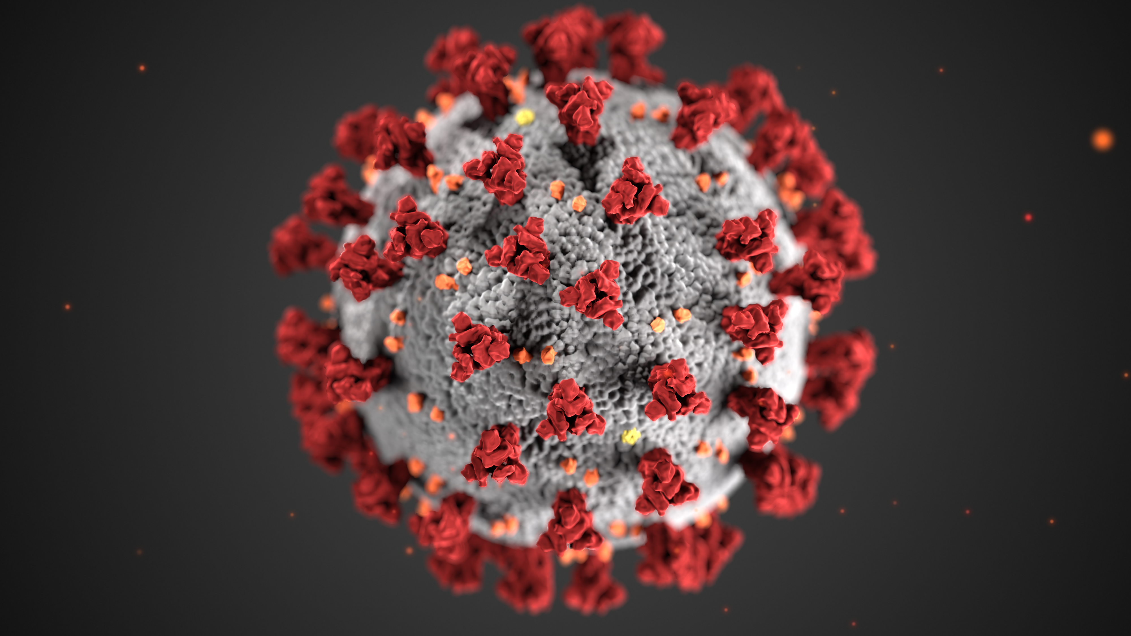
新型冠狀病毒
https://www.cdc.gov/media/subtopic/images.htm

Slide 8
該作品來自AZURAVESTA設計公司，已根據知識共享署名-非商業性-無衍生品4.0國際許可使用。

